Slide 1
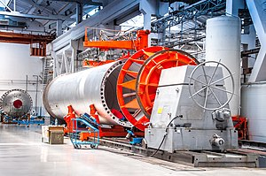
Geografiya
9-sinf
Mavzu: Jahon mashinasozlik va yengil sanoati
geografiyasi

Slide 2
O‘tilgan manzuni takrorlash
1. Metallurgiya majmuasi sanoatning qanday tarmog‘i hisoblanadi?
Tayanch tarmog‘laridan biri bo‘lib, rudalarni qazib oluvchi, ularni boyituvchi, metall va metall qotishmalarga ishlov beruvchi soha hisoblanadi.
2. Mazkur majmua nechta mustaqil tarmoqga bo‘linadi?
Foydalanadigan xomashyo va ishlab chiqaradigan mahsulotlar xususiyatlariga ko‘ra ikki mustaqil tarmoqqa - qora va rangli metallurgiyaga bo‘linadi.
3. Qora metallurgiya sanoatining yetakchi davlatlari?
Xitoy, Yaponiya Hindiston, Rossiya, Koreya Respublikasi.

Slide 3
REJA:
Mashinasozlik sanoatining asosiy vazifasi
Avtomobilsozlik mashinasozlik
1
2
3
Yengil sanoat
4
Tikuvchilik sanoati

Slide 4
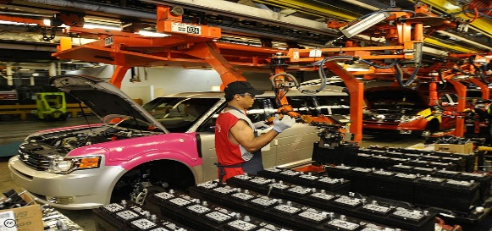
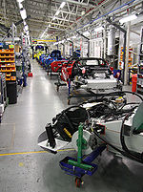
Mashinasozlik
Mashinasozlik sanoatining asosiy vazifasi iqtisodiyotning hamma sohalarini mashina va asbob-uskunalar bilan ta’minlashdan iborat.

Slide 5
Mashinasozlik majmuasi
Mashinasozlik majmuasi korxonalarining hududiy joylashuvida bir qator omillarning ta’siri mavjud. Ko‘pgina tarmoqlarda bo‘lgani kabi mehnat resursi omili korxonalar joylashuvida ahamiyatli hisoblanadi.

Slide 6
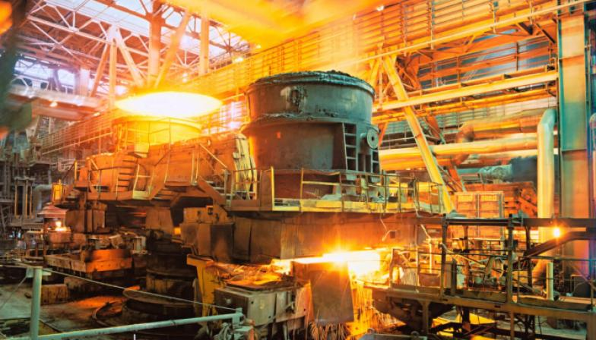
FTI davrida jahon mashinasozligi fantalab tarmoqlardan biriga aylandi. Natijada, tarmoqning zamonaviy sohalari tez rivojlana boshladi. Shu bilan birga transport, iste’mol, xomashyo omillari ta’siri ham mashinasozlik korxonalarining hududiy joylashuvida e’tiborga olinadi.

Slide 7
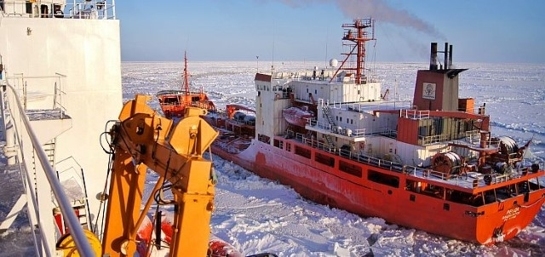
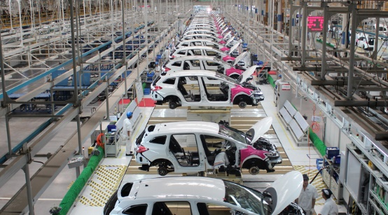
Mashinasozlik sanoat tarmog‘i
Mazkur sanoat tarmog‘i metalga ishlov berish sohasi bilan birga o‘z tarkibiga 200 dan ortiq ishlab chiqarish tarmoqlarni jamlaydi. Ular orasida kemasozlik, avtomobilsozlik.

Slide 8
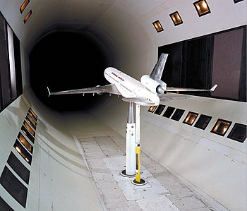
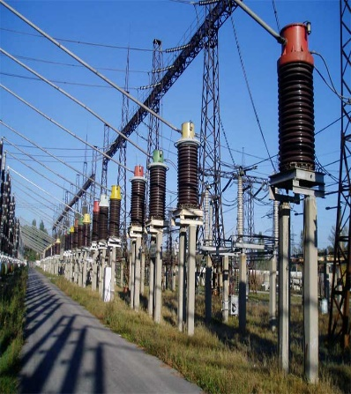
Mashinasozlik sanoat tarmog‘i
Aviakosmik, elektronika va elektrotexnika sanoat tarmoqlari alohida ahamiyatga ega.

Slide 9
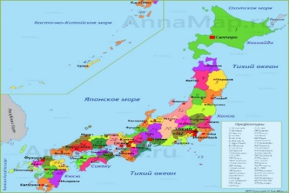
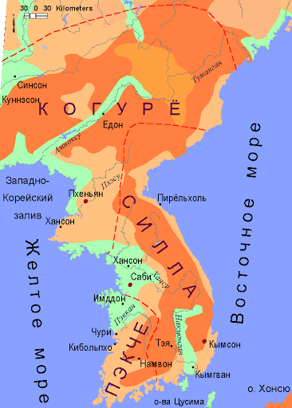
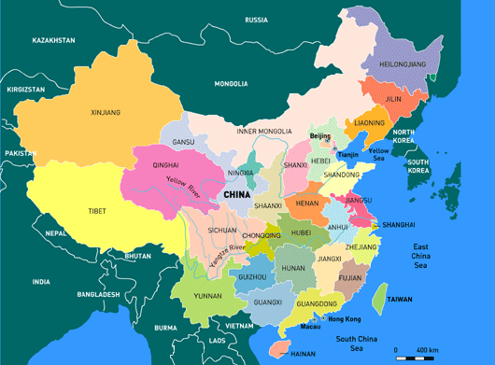
Kemasozlik tarmog‘i mahsulotlari dengiz transportida xalqaro yuklarni tashishda katta ahamiyatga ega bo‘lib, Yaponiya, Koreya Respublikasi, Xitoy ushbu sohaning yetakchilari hisoblanadi.

Slide 10
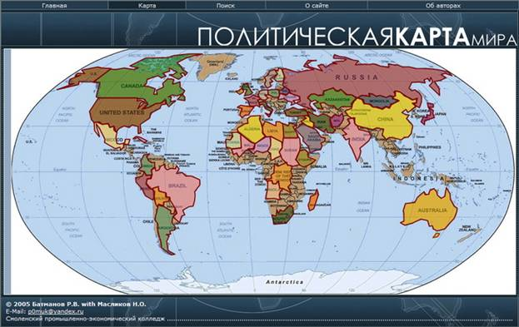
Avtomobilsozlik mashinasozlik
Avtomobilsozlik mashinasozlik sanoatining eng muhim tarmog‘i hisob­lanadi. Jahonning 30 ga yaqin davlatlarida avtomobillar ishlab chiqarilib, ular orasida Xitoy, Yaponiya, Germaniya, AQSH, Koreya Respublikasi kabi davlatlar yetakchilik qiladi. Rossiya, AQSH, Fransiya, XXR, Yapo­niya aviaraketa-kosmik sanoati rivojlangan davlatlar qatoridan o‘rin oladi.

Slide 11
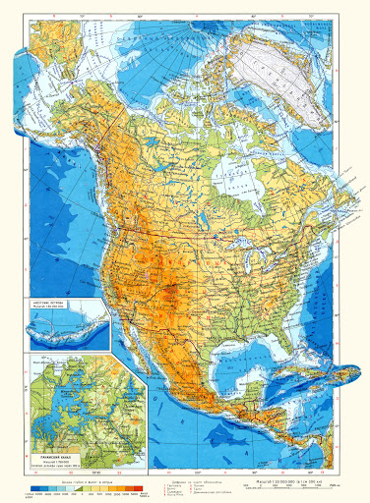
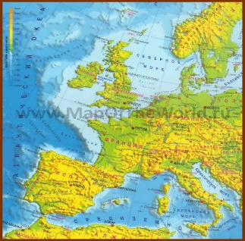
Shu bilan birga ushbu hududlarda jahonning 4 ta yirik mashinasozlik markazlari ham shakllangan. Ular orasida Shimoliy Amerika mintaqasi barcha mashinasozlik tarmoqlari rivojlanganligi bilan ajralib turadi. G‘arbiy Yevropa davlatlari ommaviy mashinasozlik mahsulotlari ishlab chiqarishga ixtisoslashgan bo‘lsa, Shar­qiy va Janubi-sharqiy Osiyo davlatlari an’anaviy mashinasozlik mahsulotlari bilan birga yuqori texnologiyaga asoslangan fantalab mahsulotlarni ishlab chiqaradi (radio-telemexanika, maishiy xizmat texnikasi). MDH davlatlari mashinasozligida og‘ir va o‘rta mashinasozlik katta o‘rin tutadi.

Slide 12
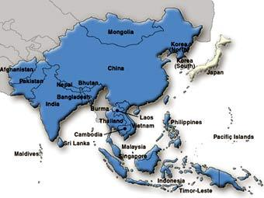
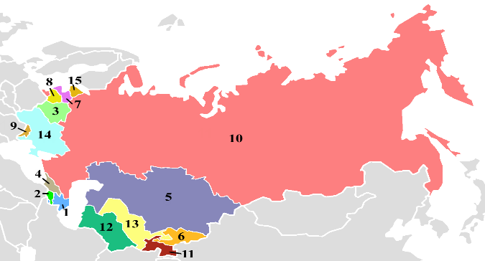
Shar­qiy va Janubi-sharqiy Osiyo davlatlari an’anaviy mashinasozlik mahsulotlari bilan birga yuqori texnologiyaga asoslangan fantalab mahsulotlarni ishlab chiqaradi (radio-telemexanika, maishiy xizmat texnikasi). MDH davlatlari mashinasozligida og‘ir va o‘rta mashinasozlik katta o‘rin tutadi.

Slide 13
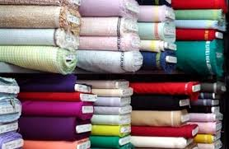
Yengil sanoat
Yengil sanoat aholini keng iste’mol mahsulotlari (mato, kiyim, poyabzal va boshqalar) bilan ta’minlovchi sanoat tarmog‘i hisoblanadi.

Slide 14
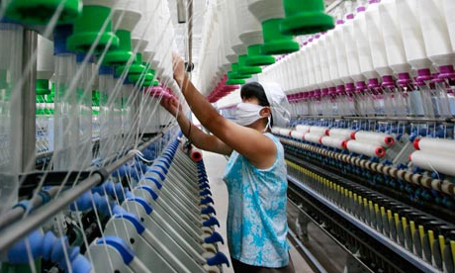
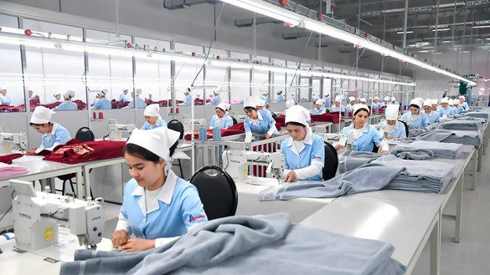
Yengil sanoat
Yengil sanoatning xomashyosi sifatida, asosan, qishloq xo‘jalik mahsulotlaridan foydalanadi. Xomashyo, iste’mol, mehnat resurslari omillari tarmoq rivojlanishida katta ahamiyatga ega. Yengil sanoatda eng yetakchi tarmoqlar to‘qimachilik, tikuvchilik va charm-poyabzal tarmoqlari hisoblanadi.

Slide 15
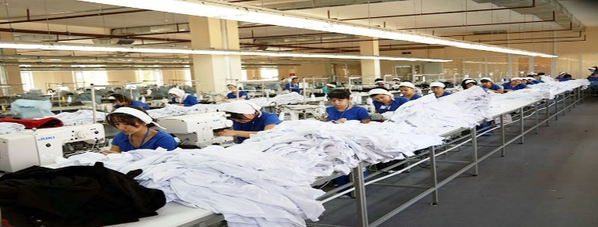
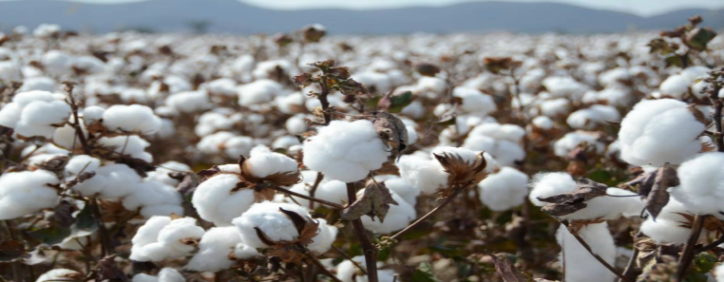
To‘qimachilik sanoati
To‘qimachilik sanoati ko‘p mehnat talab qiluvchi tarmoq bo‘lganligi sa­babli, ayni vaqtda arzon ishchi kuchiga boy rivojlanayotgan mamlakatlarda tez sur’atlar bilan rivojlanmoqda. To‘qimachilikda, asosan, paxta, jun, ipak, zig‘ir va kimyoviy (sun’iy) tolalardan mato tayyorlanadi.

Slide 16
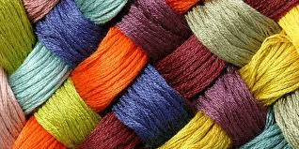
To‘qimachilik sanoati
So‘nggi yillarda mazkur sanoat mahsulotlari tarkibida sintetik tolali matolar ishlab chiqarish hajmi oshib bormoqda.

Slide 17
Mustaqil bajarish uchun topshiriqlar
1. Darslikning –betidagi “Jahon mashinasozlik va yengil sanoati geografiyasi” mavzusini o‘qish.
2. -betdagi savollarga javob yozish.

